Slide 1


巧用中国知网 助力论文写作 -助力开题报告撰写
同方知网（北京）技术有限公司
湖北分公司
培训师：吴茜
2021.6

Slide 2
01 CNKI数据库
02 科研创作全流程

Slide 3
01
CNKI数据库

Slide 4


全球学术快报
全球学术快报2.0是中国知网整合 WEB 端服务平台——知识网络系统和移动端服务平台——移动全球学术快报的所有技术，基于世界知识大数据倾力打造的多终端全球学术文献传播、扩散和利用平台
总体设计思想
让读者在“世界知识大数据（GKBD）”中快速地、精准地、个性化地找到相关的优质文献。
概述
新版总库平台KNS8.0
学名：CNKI中外文文献统一发现平台
商品名：全球学术快报

Slide 5
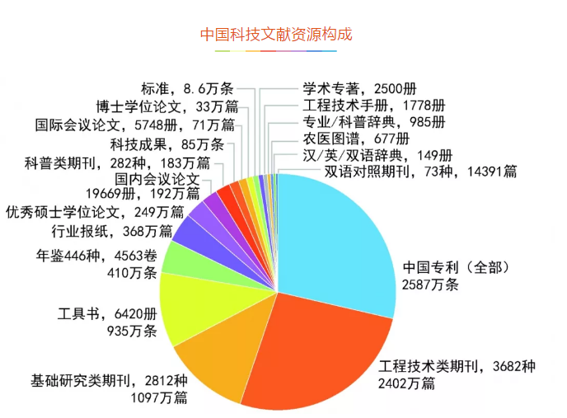
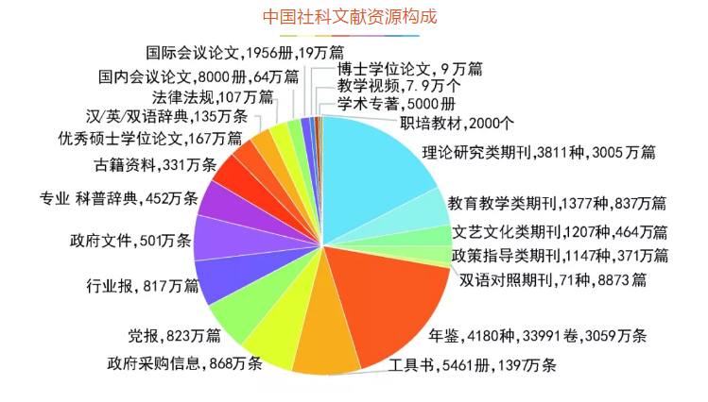
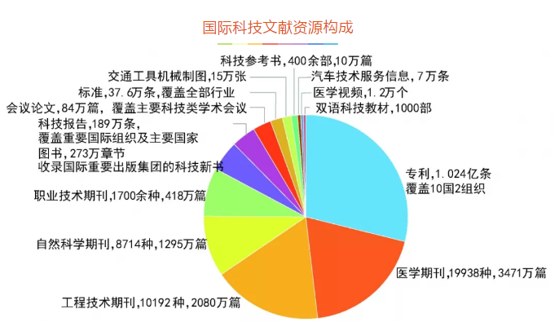
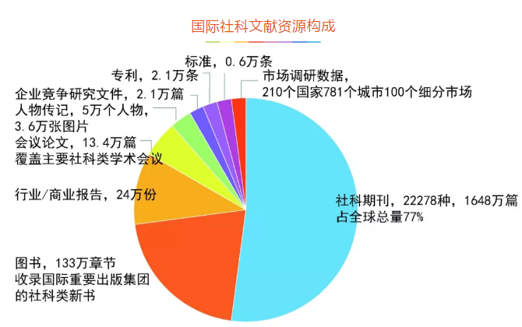
全球学术快报
知网携手国内外10万家重要出版机构，来自70多个国家和地区，累计资源总量约5亿篇，平均每小时更新近万篇。

Slide 6

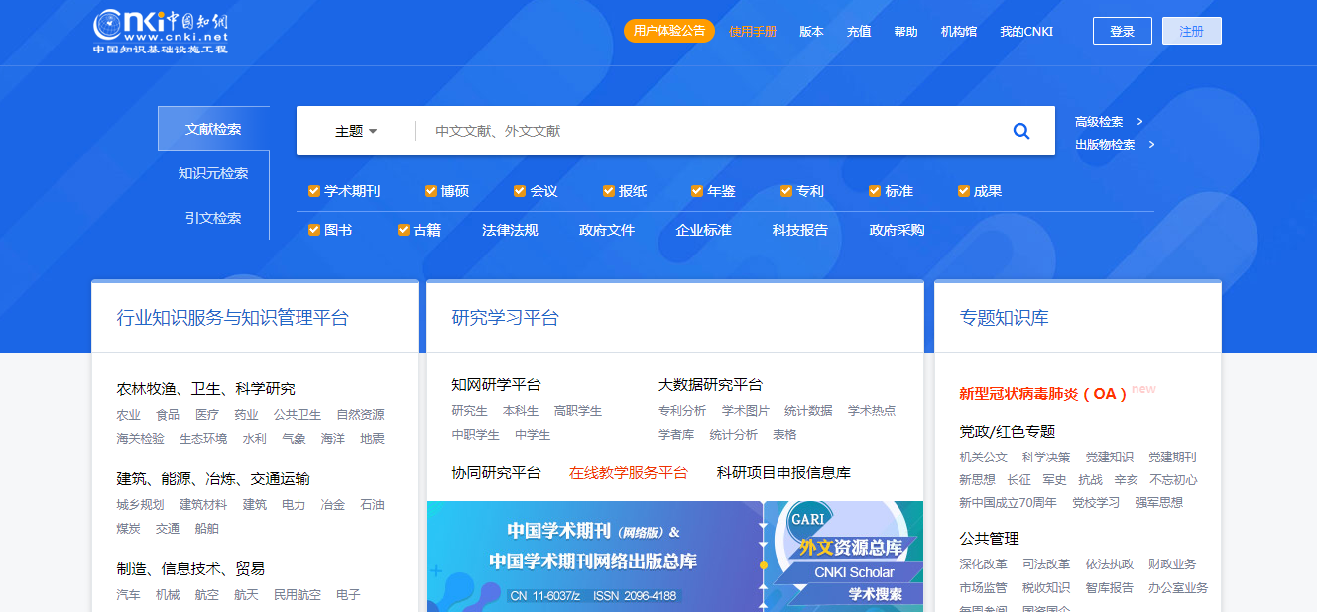
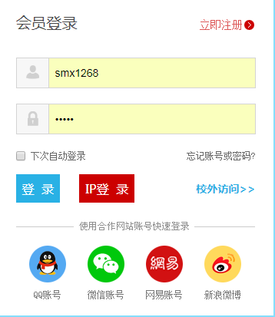
登录方法 网址：www.cnki.net/百度中国知网进入官网
方式：
提醒：默认IP范围登录，须在单位IP范围内使用

Slide 7
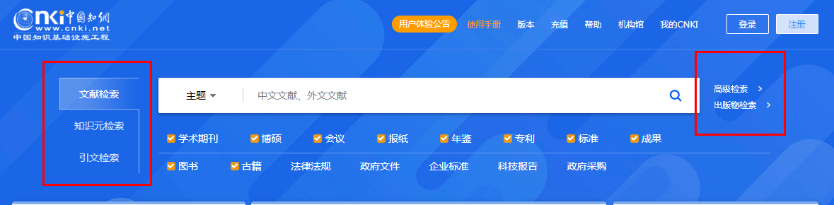
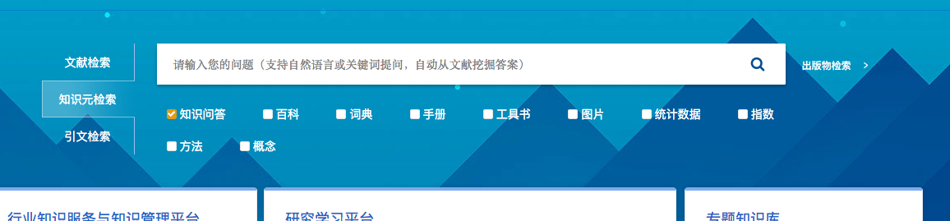
2.检索入口
文献
检索
知识元检索
引文
检索
出版物 检索

Slide 8
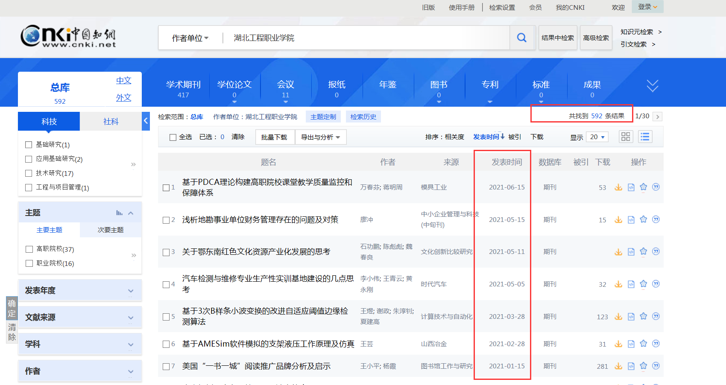
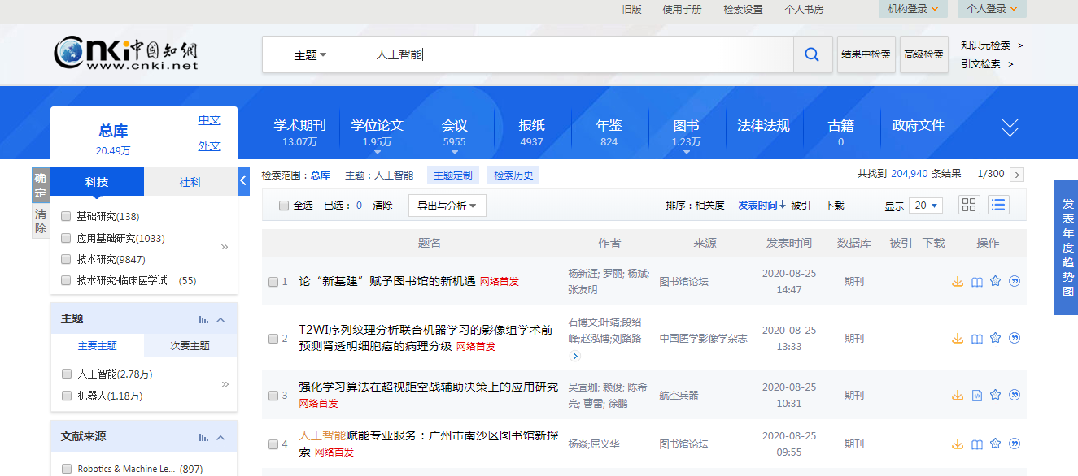
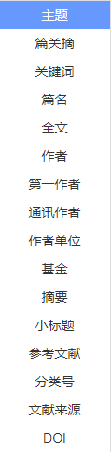
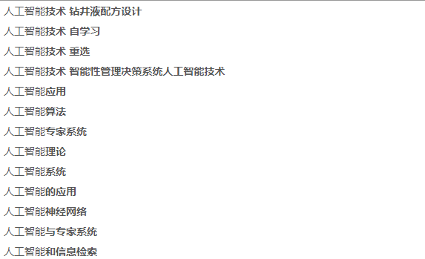
检索方法——文献检索
（1）一框式检索

Slide 9
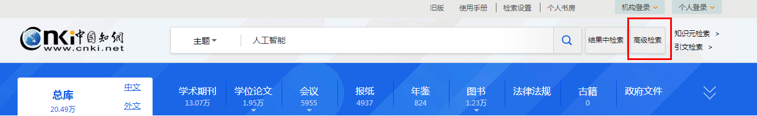
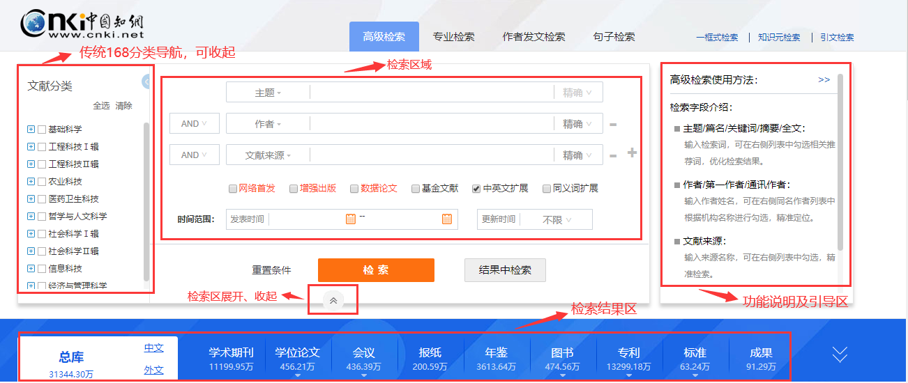
检索方法——文献检索
（2）高级检索
同时输入多个关键词
进一步限定时间、来源、基金等

Slide 10
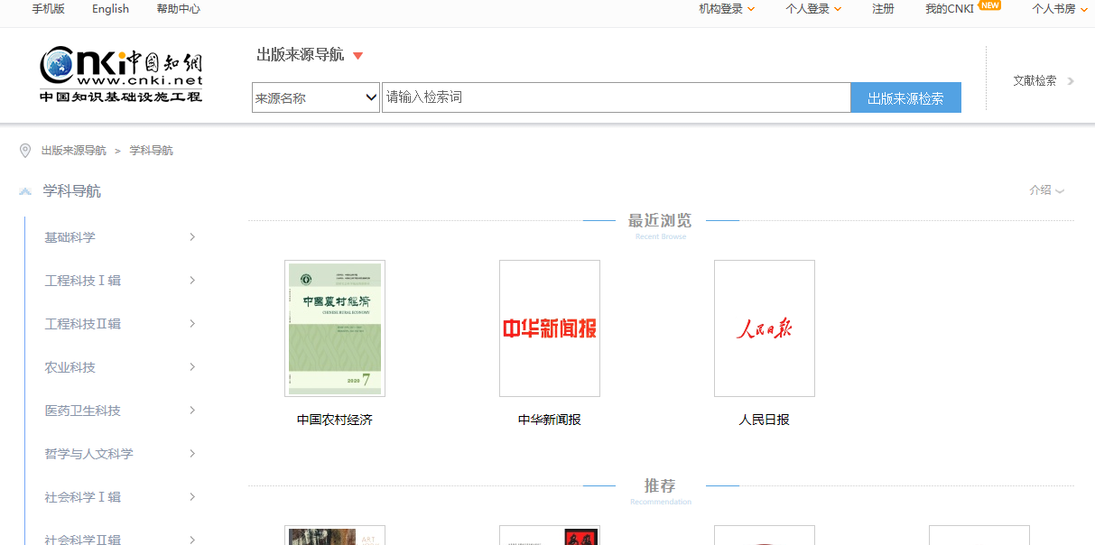
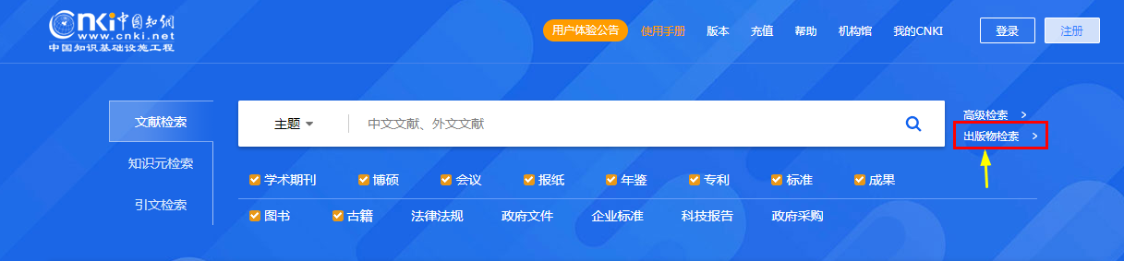
出版物检索

Slide 11
02
科研创作全流程

Slide 12
科研创作全流程
明确的科研方向；
选择创新、热点话题；
拟定提纲；
形成论点和论据；
研究设计；
研究预期成果及成果形式。
确定新颖的标题；
明确中心思想；
摘要简洁，正文具体，讨论有据，结论谨慎；
科研选题
资源获取
论文开题
文献学习
论文撰写
搜集一手资料；
查看最新研究进展和成果；
积累实用素材；
丰富基础知识；
积累研究素材；
把握学术观点
学习技术方法

Slide 13

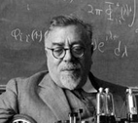
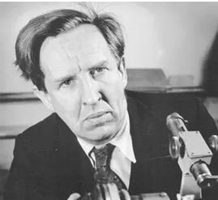
选题是科学研究的第一步，是具有重要战略意义的一步
提出一个问题往往比解决一个问题更重要
知道应该干什么，比知道干什么更重要
选择课题是科研的
战略起点
阿尔伯特·爱因斯坦
诺伯特·维纳
克洛德·贝尔纳
科学家、物理学家
美国应用数学家
控制论的创始人
英国科学学的创始人

Slide 14
典型的科研选题方法
现实应用
目标
选题
热点趋势
最新研究
交叉领域
学科带头人

Slide 15
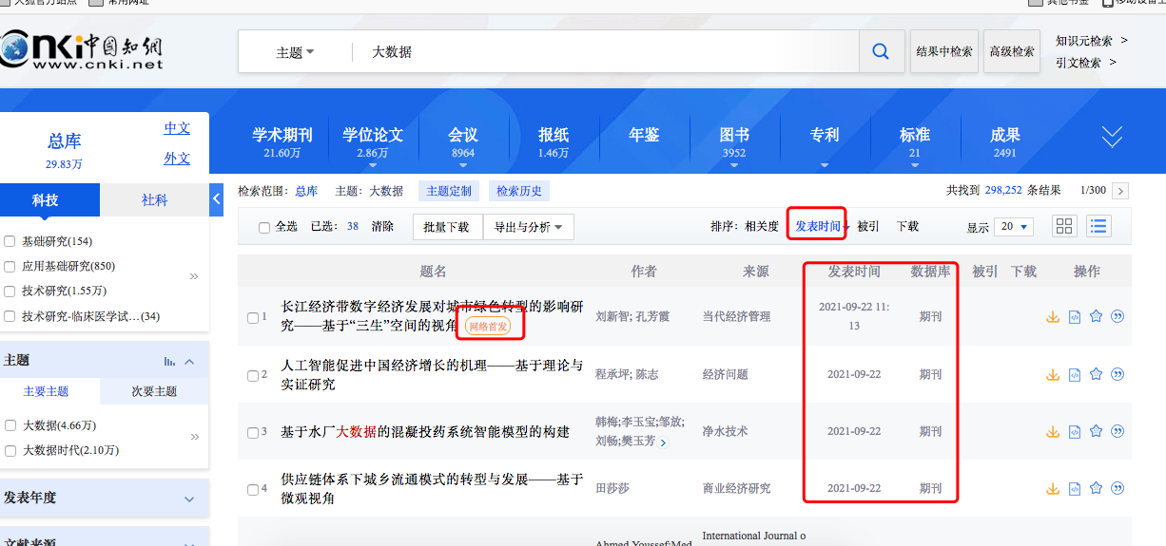
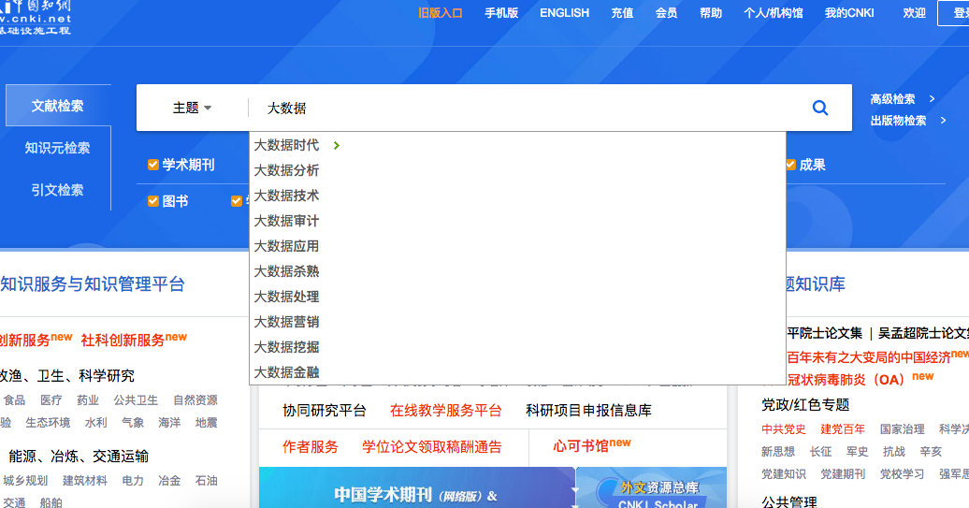
从最新研究中选题
检索结果默认按“发表时间”倒序排序，同时标出“网络首发文章”，让研究者便于掌握最新研究成果
Notes:
网络首发介绍图在哪里？

Slide 16
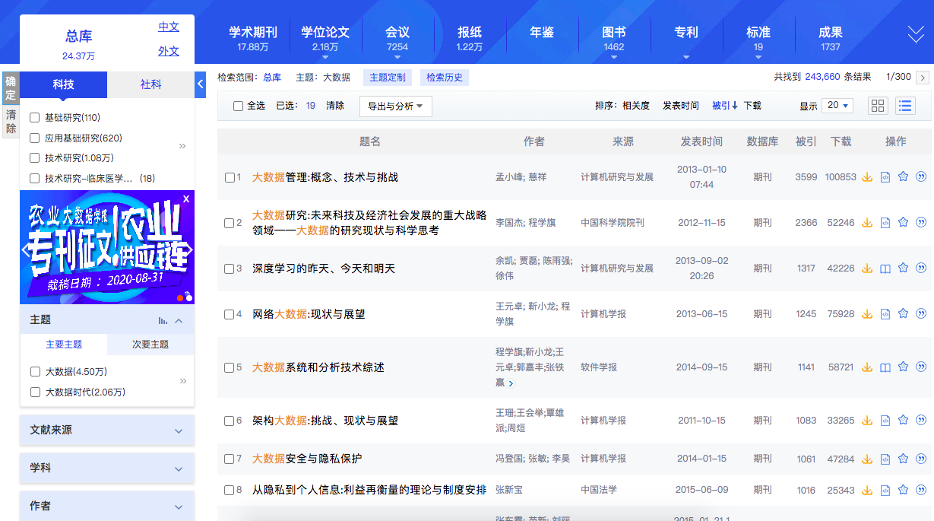
从现实应用中进行选题
通过高被引文献，查看现实应用情况

Slide 17
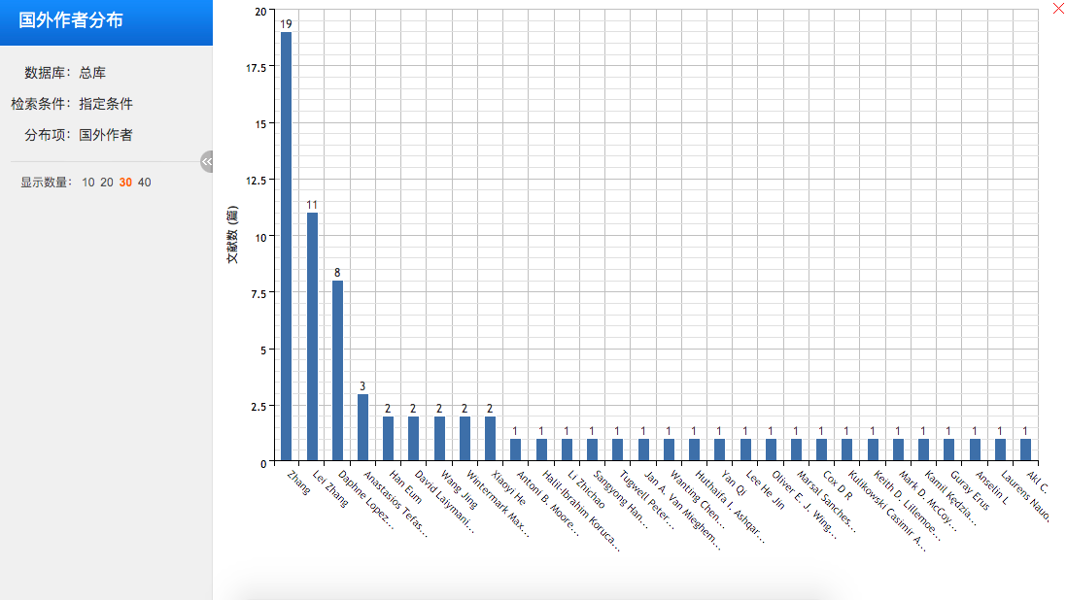
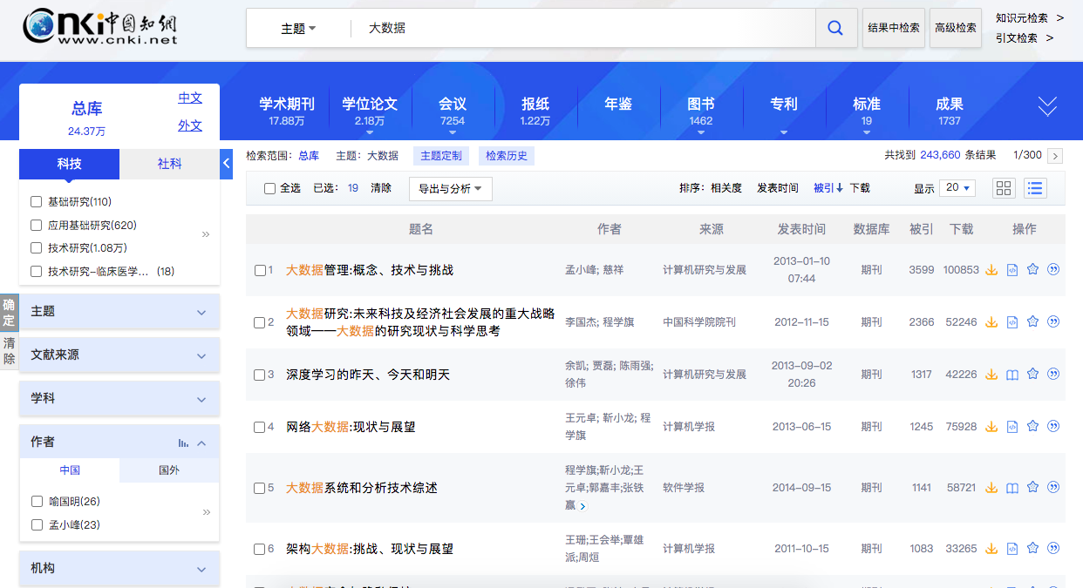
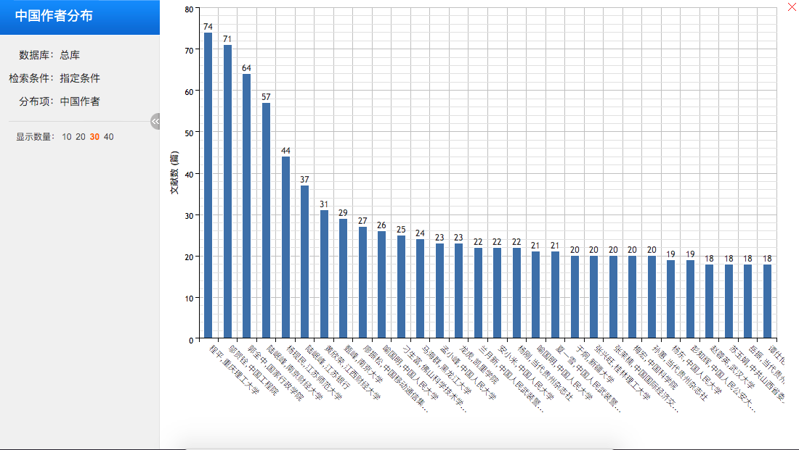
从学科带头人、领域内专家学者中选题
学科带头人目前新观点、新看法多为这个领域的新兴研究方向

Slide 18
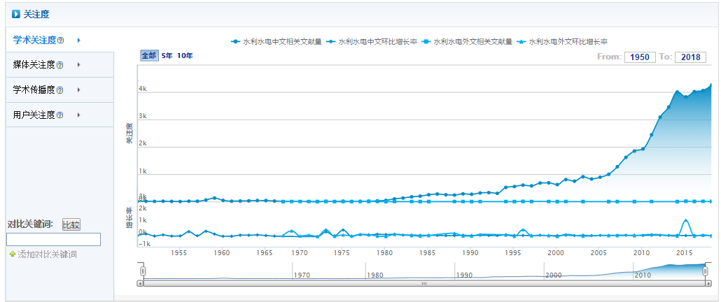
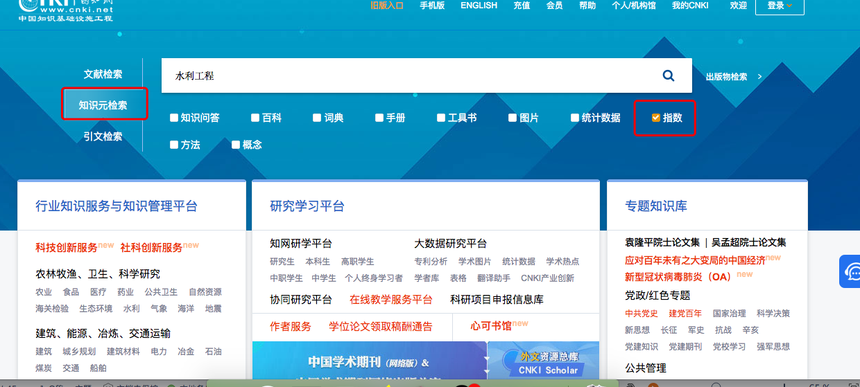
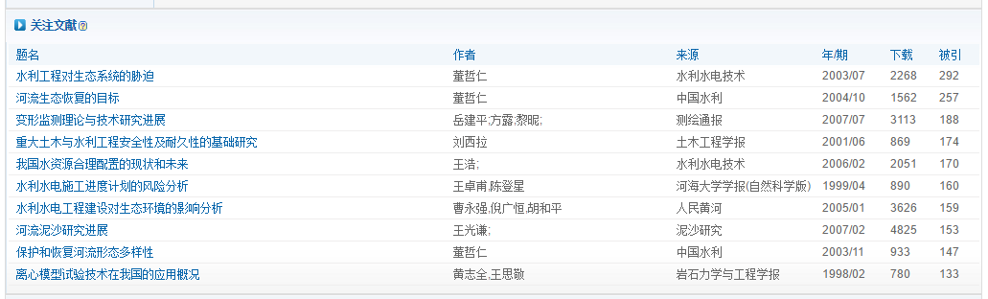
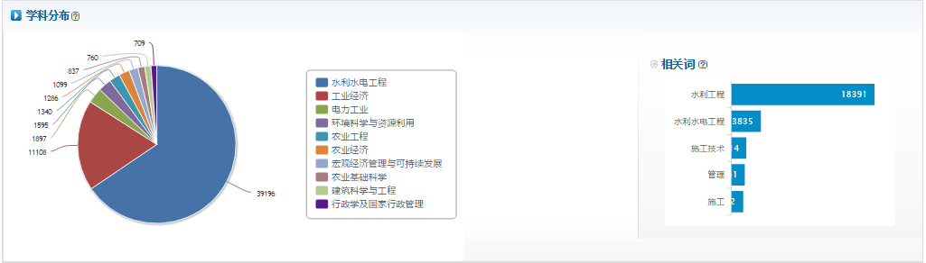
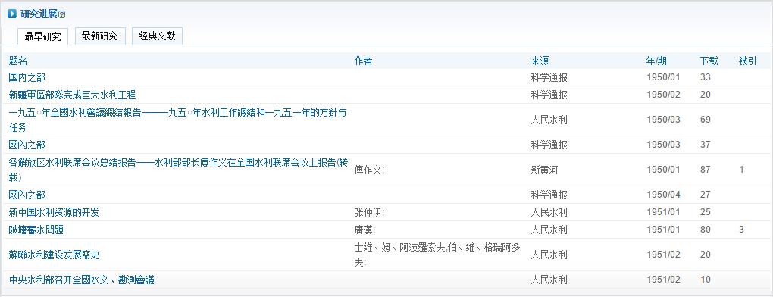
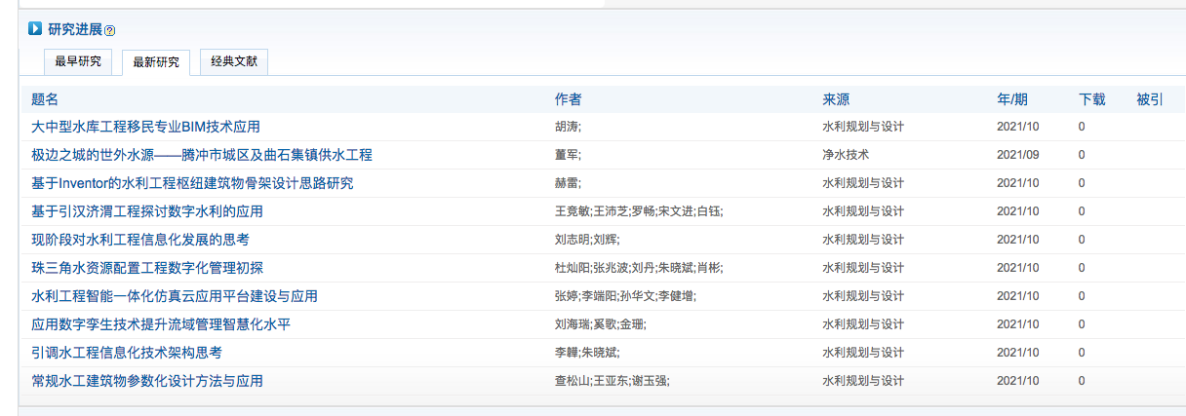
从最热点趋势中选题
通过指数检索查看研究主题近年发展态势
Notes:
指数检索在哪里？

Slide 19
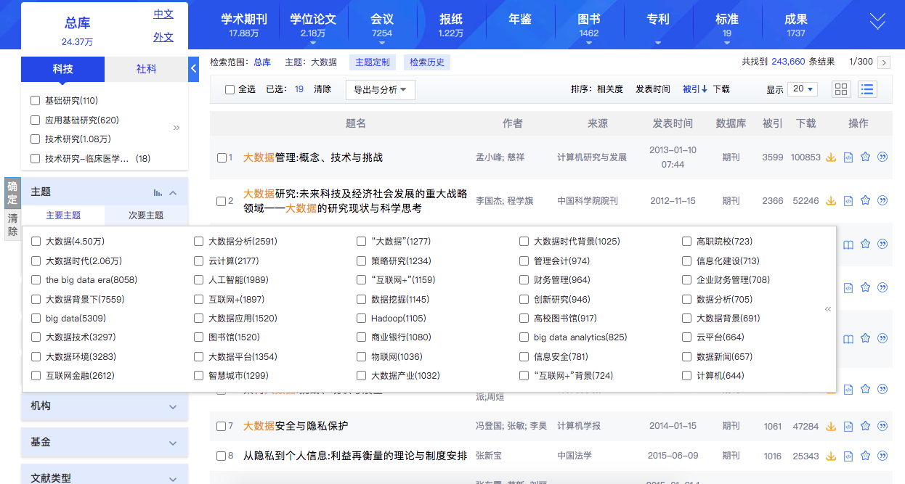
从交叉学科中进行选题
通过学科类别分组，寻找学科交叉点

Slide 20




资源获取
学术观点
技术辅助
事实数据
辅助功能
期刊文献
博硕论文
会议论文
报纸
标准
专利
科技成果
年鉴
统计数据
法律法规
翻译助手
百科
词典
学术图片库

Slide 21
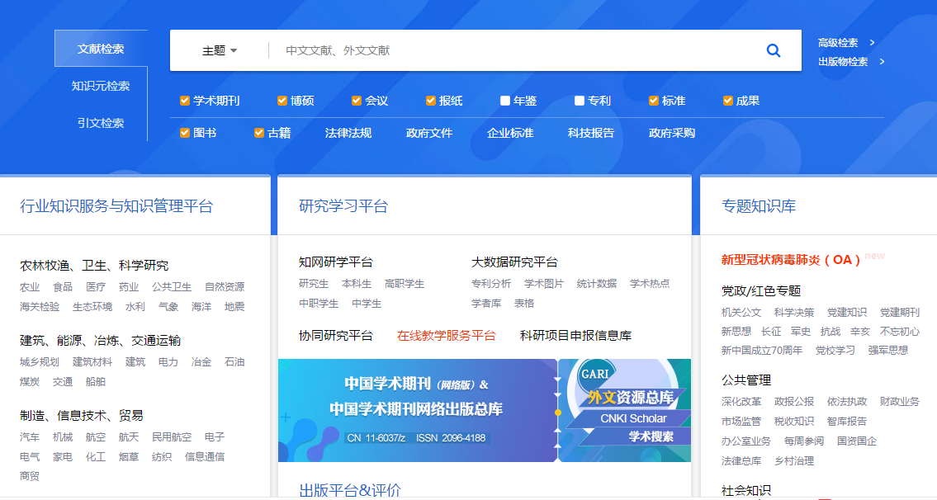
资源获取-学术
学术期刊 博硕学位论文 会议 报纸 外文文献
学术型科研成果

Slide 22
资源获取-技术
技术型成果
专利 标准 科技成果
科技资料必查库
—查新、成果辨析必备资料支持
Notes:
红框内的内容是什么意思？

Slide 23
资源获取——文献检索
高级检索
同时输入多个关键词
进一步限定时间、来源、基金等

Slide 24
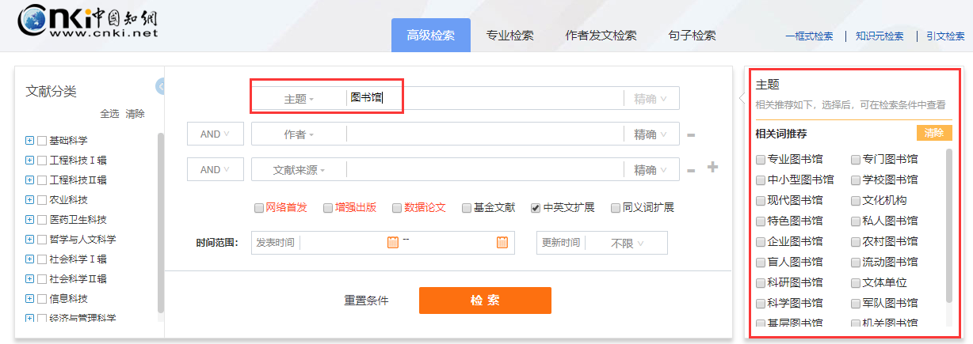
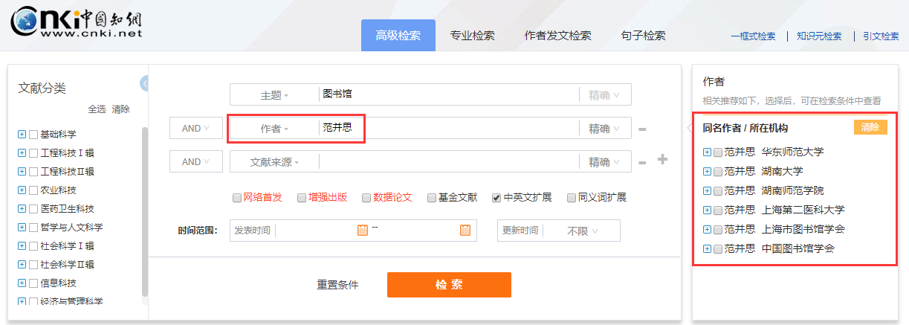
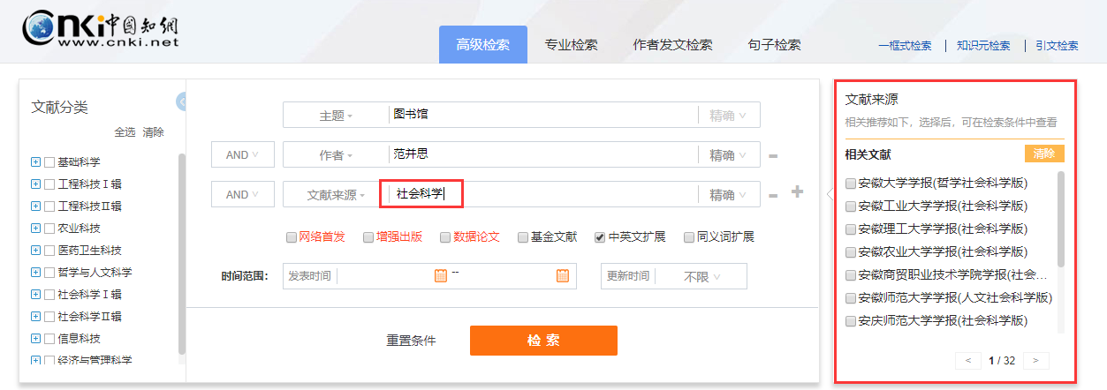
资源获取——文献检索
高级检索
相关主题推荐
作者/机构推荐
文献来源推荐

Slide 25
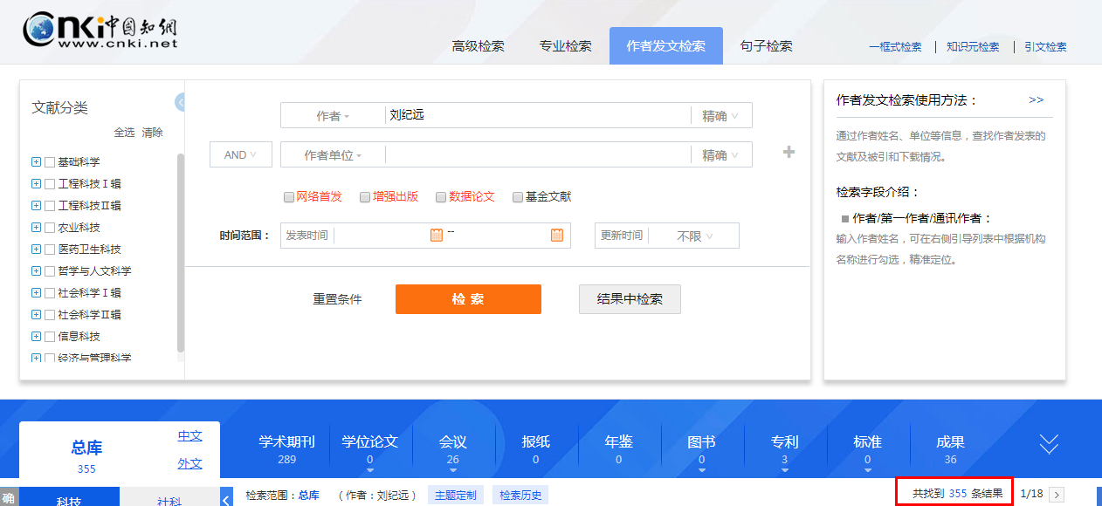
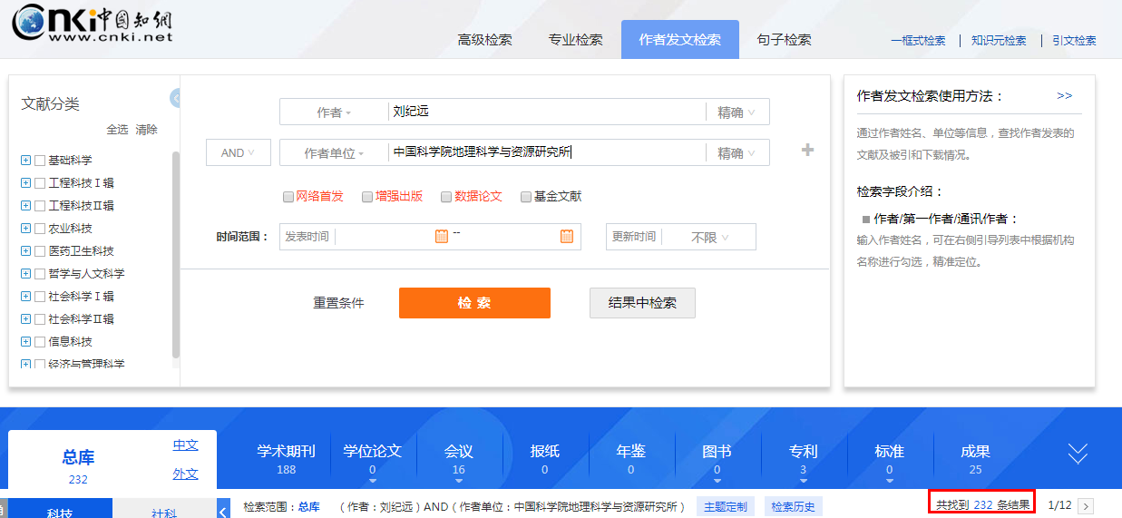
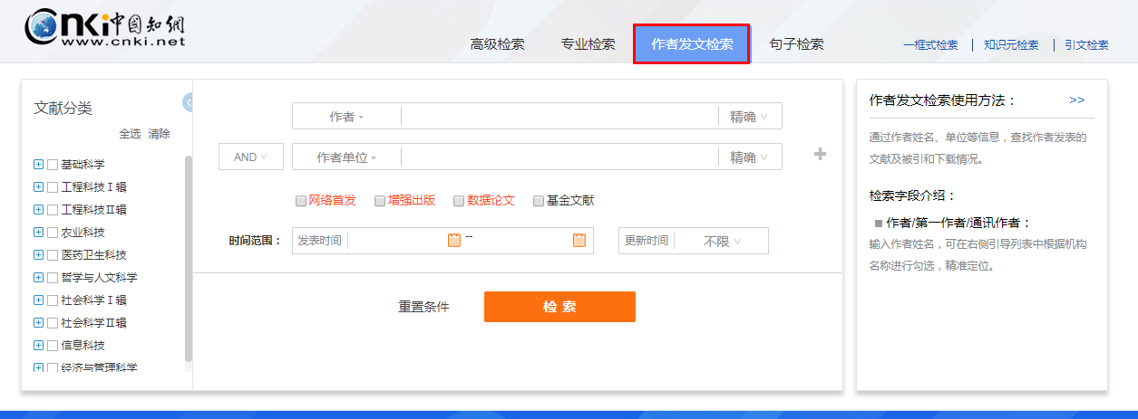
资源获取——文献检索
作者发文检索
刘纪远
中国科学院地理科学与资源研究所

Slide 26
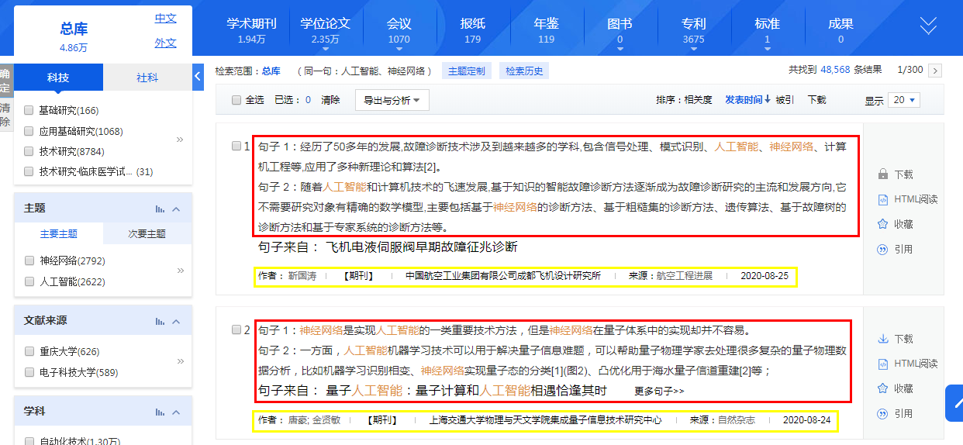
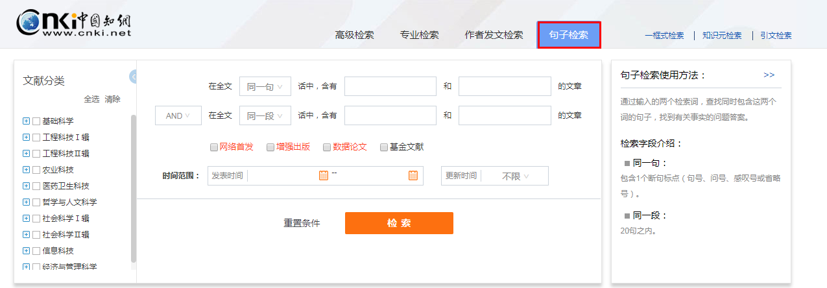
资源获取——文献检索
句子检索
人工智能
神经网络

Slide 27
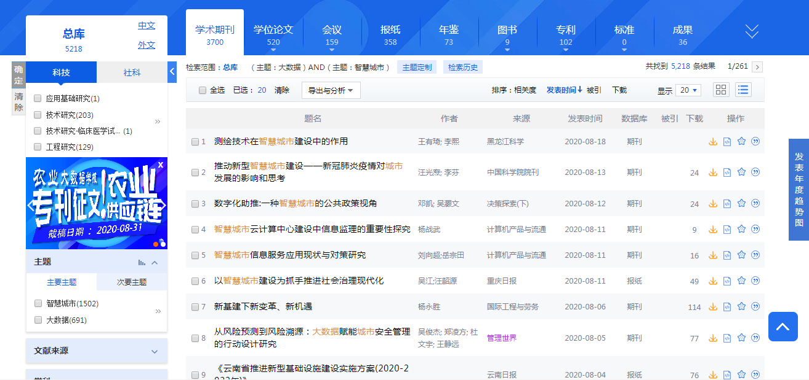
资源获取——结果处理
文献类型切换
横向展示所有资源类型文献，各资源类型下显示符合检索条件的文献量，突显总库各资源的文献分布情况，可点击切换查看不同资源类型下的文献。突出中外文文献整合。

Slide 28
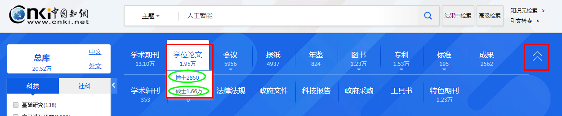
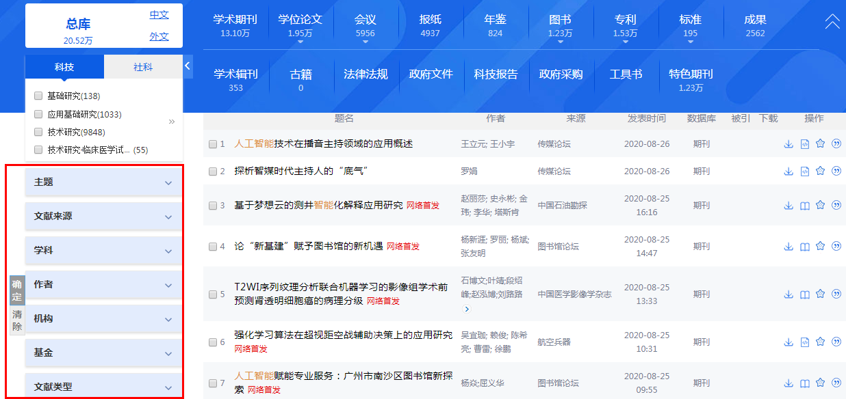
资源获取——结果处理
分组浏览

Slide 29
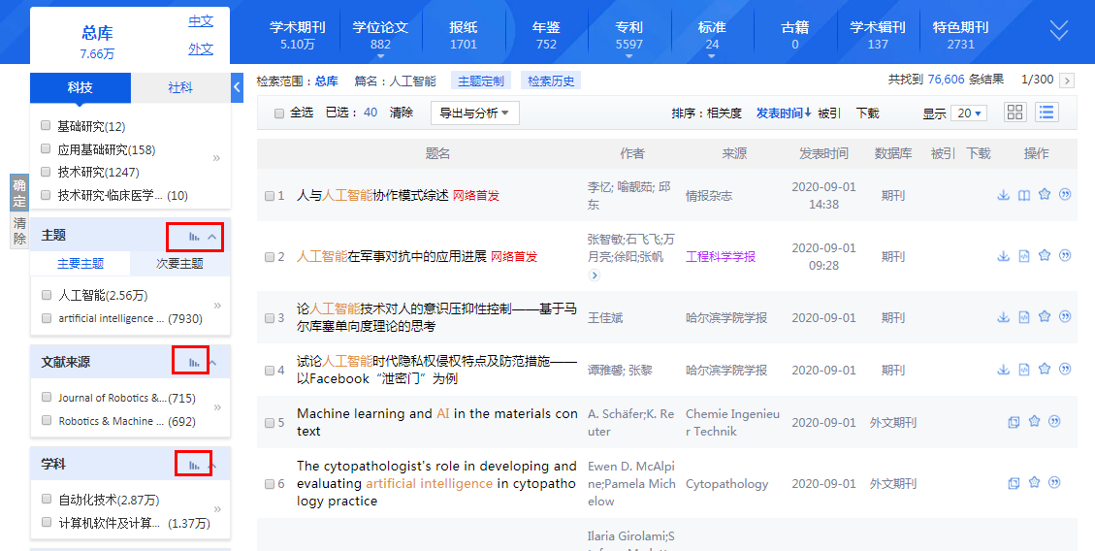
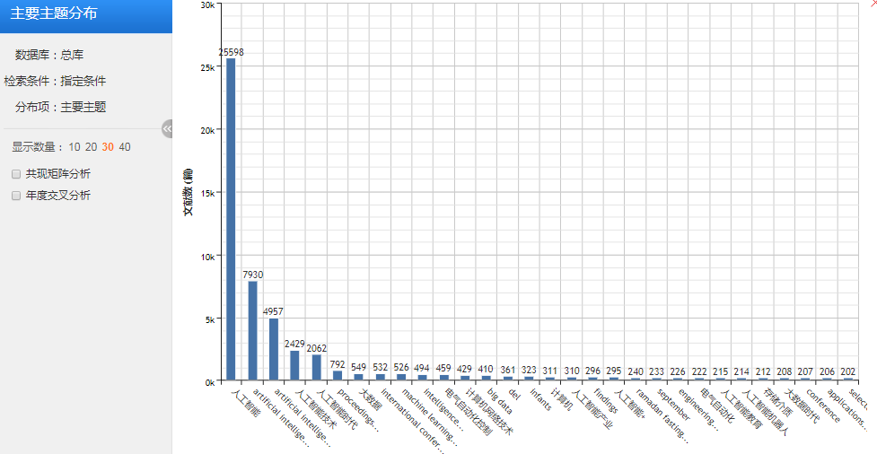
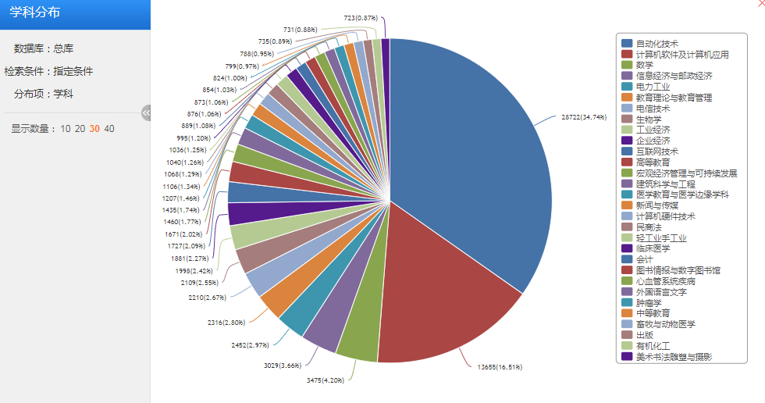
资源获取——结果处理
可视化分析

Slide 30
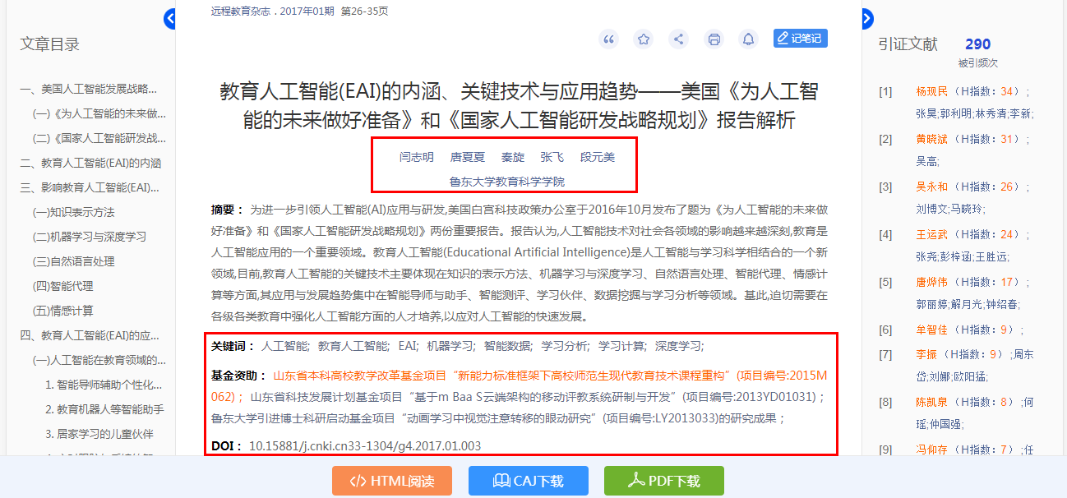
资源获取——知网节

Slide 31
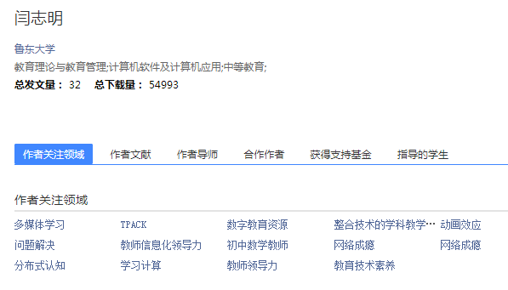
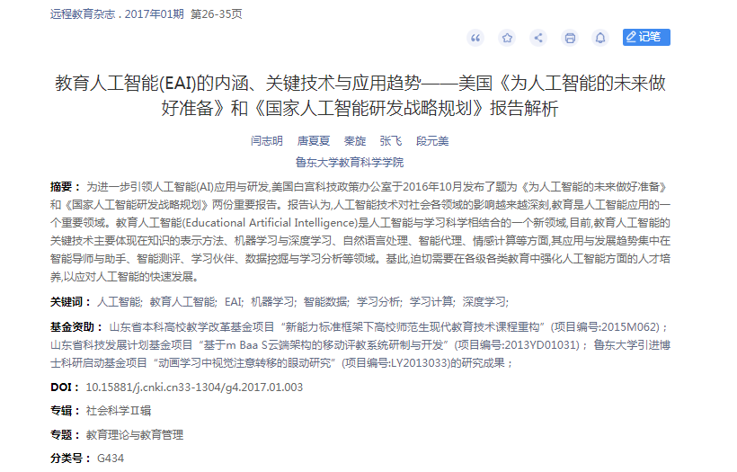
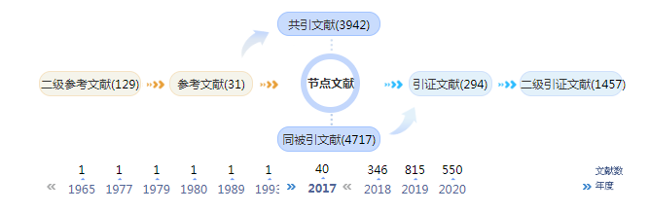



资源获取——知网节
以单篇文献为节点的专业知识网络
学者网络
主题网络
项目网络
引文网络

Slide 32
资源获取——知网节——主题网络
文献主题脉络图以节点文献为中心，图示化节点文献相关主题内容的研究起点、研究来源、研究分支和研究去脉。满足用户对选定文献全面感知及主题扩展的需求。

Slide 33

论文开题
本课题已有成果、当前研究动态与趋势；
选题的依据、目的和意义；
课题研究的基本内容，拟解决的问题；
运用的研究方法及步骤；
研究的进度；
主要参考文献。
拟定提纲
形成论点和论据。
项目齐全，能构成文章轮廓。
着眼全局，权衡好各个部分。
从中心论点出发，决定材料的取舍。
要考虑各部分之间的逻辑关系。

Slide 34
论文开题
时间 | 研究内容 | 预期效果
2020.09-2020.12 | 使用改进方法，成功制备不同孔径分布活性炭 做好相关表征 | 制备出足够的活性炭样品
2020.12-2021.03 | 整理制备活性炭的相关数据 | 完成制备方法的小论文
2021.03-2021.06 | 进行吸附实验 | 获得各种活性炭的吸附量数据和吸附效率数据
…

Slide 35

打开知网研学
方法①：1. 打开中国知网（cnki.net） 2. 点击中间知网研学平台
点击“知网研学平台”
Notes:
研学平台的打开方式有两种，第一种，打开中国知网（cnki.net） ，点击中间研究型学习平台

Slide 36


登录/注册
1. 点击右上角“登录/注册”，根据提示进行注册
点击“登录/注册”

Slide 37


登录/注册
1. 点击右上角“登录/注册”，根据提示进行注册
已注册用户
输入账号密码登录
未注册用户
通过手机号和验证码进行注册
新用户点击
“注册新用户”

Slide 38

开题分析
整合选题主要依据 确定选题探究内容

Slide 39

开题分析
整合选题主要依据 确定选题探究内容
输入标题和关键词

Slide 40

开题分析
整合选题主要依据 确定选题探究内容
关键词分析

Slide 41




开题分析
整合选题主要依据 确定选题探究内容

Slide 42

开题分析
整合选题主要依据 确定选题探究内容
提供不同维度的文献

Slide 43
文献学习
丰富基础知识
积累研究素材
知识
通观全局，打下研究领域全面、深刻、丰厚的知识基础。
积累研究素材，为进一步的研究做准备，以支撑科学结论、学术观点和理论认识。
观点
素材
把握学术观点
学习技术方法
方法
深入分析，归纳不同学术观点形成的环境条件、适用范围、优点和不足等。
全面了解某个领域使用的主要研究方法和技术手段，寻找适合自己的研究方法。

Slide 44


文献学习-通观全局

Slide 45
文献学习-在线阅读
如何阅读一篇文献？
标题：最直获取论文的中心思想；
摘要、结论：通过阅读摘要和结论得出一个总体思路；
图表：体现出完全客观的研究结果；
讨论：以了解这篇论文如何适用于一般的知识体系，寻找研究局限性，以及对研究结论的合理性的阐释；
参考文献：会告诉你进行类似研究的同行都做了哪些工作；
做笔记：将每篇文献中某个特定主题的信息保存在一个 Word 文档中

Slide 46



论文撰写-理清思路
善用思维导图
可以节约50%到95%的学习时间
🏷 借助思维导图，理清写作思路
论文逻辑：
为什么开展这项工作
做了什么？
结果是什么?
有何结论？
有何意义？
创新点是什么？

Slide 47

论文撰写-题目摘要
🏷 借助思维导图，理清写作思路
🏷 题目小而准、摘要简洁全面、关键词准确规范
综述/专题类摘要：介绍论文的论题、阐述论文的目的和主要内容

Slide 48
论文撰写-文献综述
🏷 借助思维导图，理清写作思路
🏷 题目小而准、摘要简洁全面、关键词准确规范
🏷 引言-文献综述，分析过去研究的局限性，阐明自身的创新点

Slide 49
论文撰写-文献综述
回答为什么要研究？
写什么？
01阐述基本内容
02文献总结
（学术史回顾）
03分析过去的局限性，
阐明创新点
1）作者和年份堆砌陈述
2）根据主题和原理加以概述
3）对主题脉络进行梳理
不要贬低别人，在肯定别人贡献的基础上，
围绕过去研究的缺陷，完整清晰地描述自己的解决思路，体现为什么要研究？
建议：
1）引用的文献尽量在5年内，对于原创和基础的研究成果，可以引用早期论文；
2）引用本领域高水平的中、英文文献，显示你的学术积累深厚；
3）准确引用数据、文献
4）适度表述局限性和创新性，客观公正评价别人的工作，不要把抬高自己研究的价值建立在贬低别人的工作之上慎用“第一”、“首次”、 “first time”, “first ever”。

Slide 50
论文撰写-正文撰写
🏷 借助思维导图，理清写作思路
🏷 题目小而准、摘要简洁全面、关键词准确规范
🏷 引言-文献综述，分析过去研究的局限性，阐明自身的创新点
🏷 正文写作
🏷 结论—阐述工作揭示的原理和普遍性，解决了什么问题，有何意义等

Slide 51

论文撰写-参考文献
多篇参考文献可先选择文献，然后“导出与分析-导出文献”
单篇参考文献可直接点击原文献“引用”进行导出

Slide 52

实用工具
事实性资料基础
年鉴 百科 词典 统计数据 图片 方法 概念

Slide 53

（1）写引文时，需要介绍各种概念，例如什么是车联网？怎么办？
——利用百科、词典等工具书资源
百科、词典搜索：查找专业学术概念

Slide 54


（2）在论文撰写或者教学中，想找一些专业图片，如“车联网”？——CNKI图片库
学术图片库
—提供有出处来源的权威学术图片，
用以丰富学术研究素材，
作为绘图参照、形象化学术研究

Slide 55

（3）写论文时涉及到专业词汇需要翻译时？想学习外文文献，需要进行长文本翻译时？
——利用知网翻译助手（学术专业性更强）
入口1——直接进入：https://dict.cnki.net

Slide 56

翻译案例：城市热岛效应（专业术语）
直接翻译结果
300多部通用/专业词典，能够提供最权威的翻译结果
学术词典翻译结果可按学科分类，还能够统计该词出现在本学科内文献key words中的次数，并按词频由大到小排序，能够直接的参考依据。
基于CNKI大规模学术文献语料库而成的学术词典，可提供多种翻译结果，能够补充专业词典更新慢或数量有限的不足。

Slide 57

中国知网手机端——全球学术快报
《全球学术快报》是面向高校学生、教师、科研工作者开发的以开展知识移动服务、促进资源共享和移动应用为目的推出的一款移动服务工具。

Slide 58
产 品 功能
定制学科、期刊、项目、学者、热点、主题
检索
下载
定制
文献、出版物检索，用户随时随地查看、下载、阅读文献；
功能模块
推送
管理
据用户特征，为用户主动作出个性化的推荐；减少用户输入的繁琐性，提高我们的服务水平；
机构账号绑定，漫游权限管理；已下载文献管理，个人信息管理；
同步
下载的文件跨平台同步，标注信息同步，
个人信息跨平台同步；

Slide 59


首页展示
资料库
文献下载、阅读、管理
学术圈
关注 动态
帖子 浏览
图书馆
学科 项目 期刊 主题 学者 热点
知网个人账号登陆，进入“我的”模块，点击“账号关联”，在连接校园网情况下，点击IP关联即可。
个人管理
安全 设置 账户
资料

Slide 60


文献获取方式
获取文献方式
1.检索：简单检索
高级检索
出版物检索
2.定制：智能推送

Slide 61

THANKS
同方知网（北京）技术有限公司
地址：北京市海淀区西小口路66号东升科技园北领地A1楼
湖北分公司：武汉市洪山区鲁磨路盈龙科技创业大厦11层
网址：www.cnki.net

